Slide 1
Bölüm 10: Dosya Sistemleri
İşletim Sistemleri

Slide 2
Dosya Sistemleri
Birçok uygulama, sanal adres alanına sığmayacak kadar veri depolar.
Veriler, sürecin sona ermesinden sonra da kalıcı olmalı.
Birden çok süreç aynı anda verilere erişebilmeli.

Slide 3
Dosya Sistemi
Diskteki verilerin düzenlenmesi ve yönetilmesini sağlar.
İşletim sisteminin kritik bir bileşenidir.
Tasarlanırken,
  diskin boyutu,
  depolanan veri türü,
  verilere erişen kullanıcı sayısı, gibi
  sistemin ihtiyaçları dikkate alınır.

Slide 4
Dosya Sistemleri
Dosyaları saklamak için disk kullanılır. Disk bloklardan oluşur.
Dosya sistemi diskten blok blok okuma ve yazma yapar.
Bloklar ile başa çıkabilmek için dosya sistemi bir soyutlama sağlar.
Dosyalar,
  Süreçler tarafından oluşturulur,
  Bir diskte binlerce dosya bulunabilir.
  Bellek adres uzayına benzeyen mantıksal veri birimleridir.
Dosya sistemi dosyaları yönetir.
  Adlandırma, oluşturma, silme, erişilebilirlik, koruma gibi.

Slide 5
Dosya Sistemleri
Dosya sistemine iki farklı bakış.
  Kullanıcı: dosya nasıl adlandırılır, oluşturulur, silinir, korunur?
  Uygulama: dosya diskte nasıl saklanır? (organize)
Kullanıcı bakış açısıyla
  Adlandırma (naming),
  Yapı (structure),
  Dizinler (directories).

Slide 6
Adlandırma
Eski Windows sistemlerde FAT16 ve FAT32 kullanılmıştır.
Güncel Windows sistemler NTFS dosya sistemi kullanır.
New Technology File System (NTFS).
File Allocation Table (FAT).
Adın bir parçası olarak sonek (suffix) kullanır.
Sonek (uzantı)
  Unix dosya soneklerinin bir anlam ifade etmesini zorlamazken,
  DOS sistemde soneklerin bir anlamı vardır.

Slide 7
Sonek Örnekleri
Belgeler: .doc, .docx, .pdf, .txt, .rtf, .odt
Görseller: .jpg, .jpeg, .png, .gif, .bmp, .tiff
Ses: .mp3, .wav, .aiff, .m4a, .wma
Video: .mp4, .avi, .mov, .wmv, .flv
E-tablolar: .xls, .xlsx, .csv
Sunumlar: .ppt, .pptx, .odp
Web: .html, .css, .js
Yürütülebilir: .exe, .msi
Sıkıştırılmış: .zip, .rar, .tar, .gz, .7z

Slide 8
Uzantılar ve Açılımları
doc | Microsoft Word Document
docx | Microsoft Word Open XML Document
pdf | Portable Document Format
txt | Plain Text File
rtf | Rich Text Format
odt | Open Document Text
jpg | Joint Photographic Experts Group Image
jpeg | Joint Photographic Experts Group Image
png | Portable Network Graphics
gif | Graphics Interchange Format

Slide 9
Uzantılar ve Açılımları
bmp | Bitmap Image
tiff | Tagged Image File Format
mp3 | MPEG-1 Audio Layer 3
wav | Waveform Audio Format
aiff | Audio Interchange File Format
m4a | MPEG-4 Audio
wma | Windows Media Audio
mp4 | MPEG-4 Part 14
avi | Audio Video Interleave
mov | Apple QuickTime Movie

Slide 10
Uzantılar ve Açılımları
wmv | Windows Media Video
flv | Flash Video
xls | Microsoft Excel Spreadsheet
xlsx | Microsoft Excel Open XML Spreadsheet
csv | Comma Separated Values
ppt | Microsoft PowerPoint Presentation
pptx | Microsoft PowerPoint Open XML Presentation
odp | Open Document Presentation
html | HyperText Markup Language
css | Cascading Style Sheets

Slide 11
Uzantılar ve Açılımları
js | JavaScript
exe | Executable File
msi | Windows Installer Package
zip | Zipped File
rar | RAR Archive
tar | Tape Archive
gz | GZIP Compressed Archive
7z | 7-Zip Compressed Archive

Slide 12
Dosya Yapısı
Maksimum esneklik: içinde her şey saklanabilir.
Dosya bayt dizilerinden oluşabilir.
Sabit uzunluklu kayıtlardan (eskiden kart imajları) oluşabilir.
Kayıt ağacı: kayıtları bulmak için anahtar (key field) kullanılır.

Slide 13
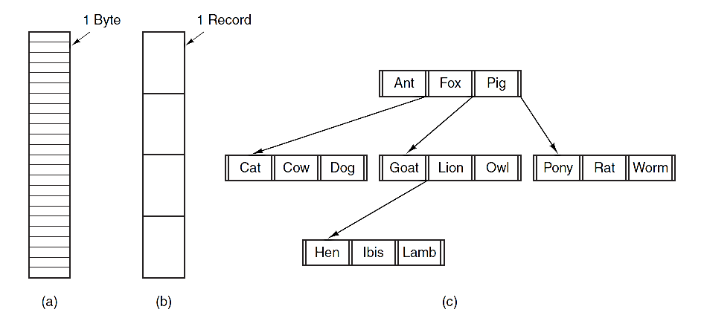
Dosya Yapısı
(a) Bayt dizisi (b) Kayıt dizisi (sabit boyutlu) (c) Ağaç (değişken boyutlu).

Slide 14
Dosya Tipleri
Normal: Ham veri içerir.
Dizinler: Dosyaların izini tutar.
Karakter dosyaları: seri (serial) tabanlı G/Ç cihazları (yazıcı).
Blok dosyaları: blok tabanlı modeller (disk).

Slide 15
Normal Dosyalar
Metin (text) veya ikili (binary) formatta olabilir.
Metin tabanlı dosyalar yazdırılabilir.

Slide 16
İkili Dosya Tipleri
Yürütülebilir dosyalardır, UNIX'te magical field ile tanımlanır.
Arşiv olarak derlenmiş dosyalar.
  Bağlanmış (linked) kütüphane prosedürleri hariç.
Her işletim sistemi kendi yürütülebilir dosya formatını tanır.

Slide 17
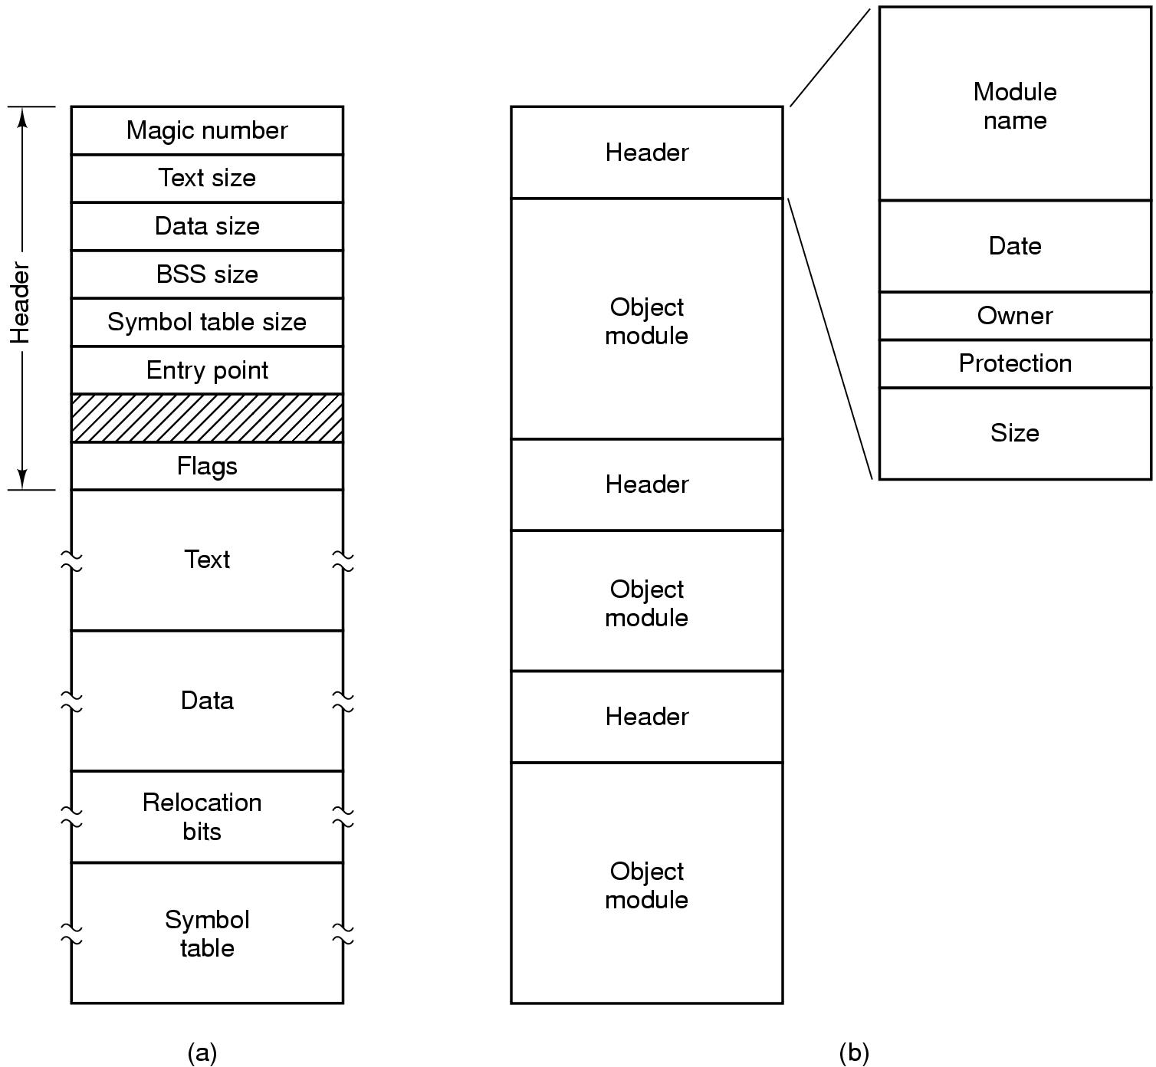
İkili Dosya Tipleri
(a) Yürütülebilir dosya (.exe)
(b) Derlenmiş ancak bağlanmamış
arşiv kütüphanesi (.o)

Slide 18
Dosya Erişimi
Sıralı erişim: okumaya baştan başlanır, atlama yapılamaz.
  Manyetik bant, kaset.
Rastgele erişim: okumaya istenilen yerden başlanır.
  Diskler.
Dosya tanımlayıcı (file identifier)
  Çekirdek tarafından yönetilen, bir nesneyi temsil eden tamsayı.
  Her sürecin, 0'dan başlayan özel bir dosya tanımlayıcı alanı vardır.
  0 standart girdiyi, 1 standart çıktıyı ve 2 standart hatayı temsil eder.

Slide 19
Dosya Öznitelikleri
Read-only | Dosya yalnızca okunabilir, değiştirilemez, silinemez.
Hidden | Dosya, dosya gezgininin normal görünümünde görünmez.
System | Dosya işletim sistemi tarafından kullanılır, değiştirilmemeli silinmemelidir.
Archive | Dosya, yedeklendikten sonra değiştirilmiş, sonraki yedeklemeye dahil edilmeli.
Compressed | Dosya, disk alanından tasarruf etmek için sıkıştırılmıştır.
Encrypted | Yetkisiz erişimi önlemek için dosya şifrelenmiştir.
Temporary | Dosya geçici olarak kullanılır ve ihtiyaç kalmadığında otomatik olarak silinir.
Executable | Dosya çalıştırılabilen bir programdır.
Indexed | Dosya, daha hızlı arama için indeksleme hizmetine dahil edilmiştir.
Offline | Dosya anlık kullanım için değildir, çevrimdışı kullanım için hazır hale getirilebilir.
Not content indexed | Dosya, aramayı hızlandırmak için indeksleme hizmetinden çıkarılır.
Reparse point | Dosya, başka bir dosyaya veya dizine bir bağlantı veya referans içerir.

Slide 20
Dosya Öznitelikleri
Sparse file | Dosya, diskte depolanmayan büyük sıfır blokları içeren bir dosya türüdür.
Symlink | Dosya, başka bir dosya veya dizine sembolik bir bağlantıdır.
Device | Dosya, işletim sistemi tarafından kullanılan özel bir aygıt dosyasıdır.
Junction point | Dosya, başka bir birimdeki bir dizine işaret eden bir tür sembolik bağlantıdır.
Creation time | Dosyanın oluşturulduğu tarih ve saat.
Last Access | Dosyaya en son erişilen tarih ve saat.
Last change | Dosyanın en son değiştirildiği tarih ve saat.
Current size | Dosyadaki bayt sayısı.
Max size | Dosyanın büyüyebileceği bayt sayısı.
Owner | Dosyayı sahibinin kimliği.
Creator | Dosyayı oluşturan kişinin kimliği.

Slide 21
Stat Veri Yapısı
struct stat {
mode_t st_mode; // file type and mode (permission)
ino_t st_ino; // inode number
dev_t st_dev; // device number
dev_t st_rdev; // device number (special)
nlink_t st_nlink; // number of links
uid_t st_uid; // user ID of owner
gid_t st_gid; // group ID of owner
off_t st_size; // size in bytes
time_t st_atime; // time of last access
}

Slide 22
Dosya Öznitelikleri
drwxr-xr-x 2 root root 4096 Sep 24 2008 Unit2
drwxr-xr-x 2 root root 4096 May 26 19:21 a
-rwxr-xr-x 1 root root 10930 Aug 5 22:49 a.out
-rwxrwx--T 1 root root 81 Aug 2 2008 a.txt
-rwxr-x--- 1 root root 81 May 26 19:20 b.txt
-rwx------ 1 root root 81 Jul 30 19:28 c.txt
-rwxr-xr-x 1 root root 11193 Jul 30 19:27 cp

Slide 23
Dosya Öznitelikleri
- rwx rw- r--
Dosya türü: - bir dosya, d dizin anlamına gelir.
Dosyanın sahibi için okuma, yazma ve yürütme izinleri (rwx)
Dosyanın sahibi olan grup için okuma, yazma ve yürütme izinleri (rw-)
Diğer tüm kullanıcılar için okuma, yazma ve yürütme izinleri (r--)

Slide 24
Dosyalar için Sistem Çağrıları
Create: veri olmadan boş dosya oluşturur, öznitelikleri atar.
Delete: disk alanını boşaltmak için dosyayı serbest bırakır.
Open: dosyanın öznitelikleri ve diskteki adresleri belleğe yüklenir.
Close: öznitelikler ve disk adreslerin bulunduğu tablo boşaltılır.
Read: dosya işaretçisinin konumundan belleğe okuma yapılır.
Write: işaretçinin geçerli konumuna bellekten yazma yapılır.

Slide 25
Dosyalar için Sistem Çağrıları
Append: dosyanın sonuna ekleme yapar.
Seek: dosya işaretçisini dosyada belirli bir yere koyar.
Rename: dosya adı güncellenir.
GetProperties: dosyanın öznitelikleri okunur.
SetProperties: dosyanın öznitelikleri güncellenir.

Slide 26
Dosya Kopyalama – copy abc xyz
abc dosyasını xyz dosyası olarak kopyalar.
  Eğer xyz adında bir dosya varsa üzerine yazılır.
  Yok ise boş bir dosya oluşturulur.
Sistem çağrıları kullanılır. (okuma, yazma)
4 KB boyutunda parçalar halinde okur ve yazar.
  abc dosyasından tampon belleğe okunur. (read)
  Tampon bellekten xyz dosyasına yazılır. (write)

Slide 27
Dosya Kopyalama – copy abc xyz
#define BUFFER_SIZE 4096 // 4 KB
void copyFile(char *src, char *dest) {
char buffer[BUFFER_SIZE];
source = open(src, O_RDONLY);
destination = open(dest, O_WRONLY | O_CREAT | O_TRUNC);
// 4 KB'lık parçalar halinde oku ve yaz
while ((bytesRead = read(source, buffer, BUFFER_SIZE)) > 0) {
bytesWritten = write(destination, buffer, bytesRead);
}
close(source);
close(destination);
}

Slide 28
Dizinler
Bir dosya kümesini düzenleyen dosyalar.
Klasör (folder) olarak da adlandırılır.
Katı bağlama (hard link)
  Bir dosyanın birden fazla dizinde görünmesini sağlar.
Sembolik bağlama (symbolic link)
  Başka bir dosyaya işaret (point) eden bir bağ (link) oluşturur.

Slide 29
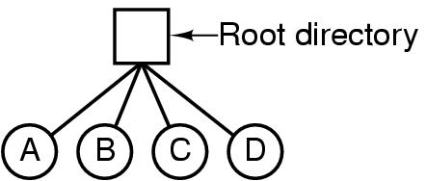
Dört Dosya İçeren Tek Düzeyli Dizin
Tek düzeyli dizinlerde
  isimlendirme ve
  gruplandırma sorunları yaşanır.

Slide 30
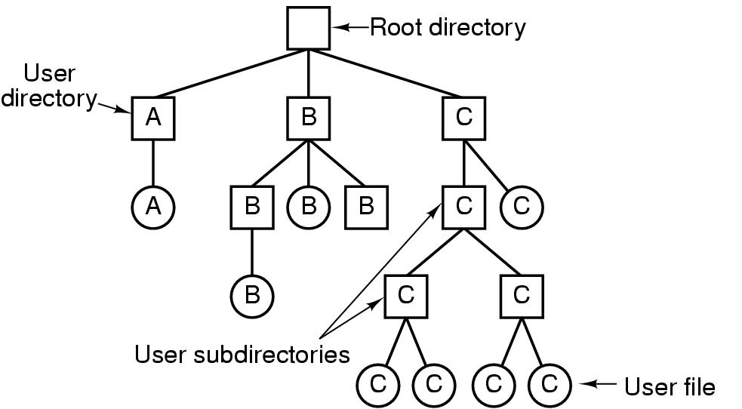
Hiyerarşik Dizin Sistemleri
.

Slide 31
Yol (Path) Adları
Mutlak adres (absolute)
  /usr/sercan/os/slaytlar
Bağıl adres (relative)
  ../os/slaytlar
. içinde bulunulan (working) dizini ifade eder.
.. bir üst dizini ifade eder.

Slide 32
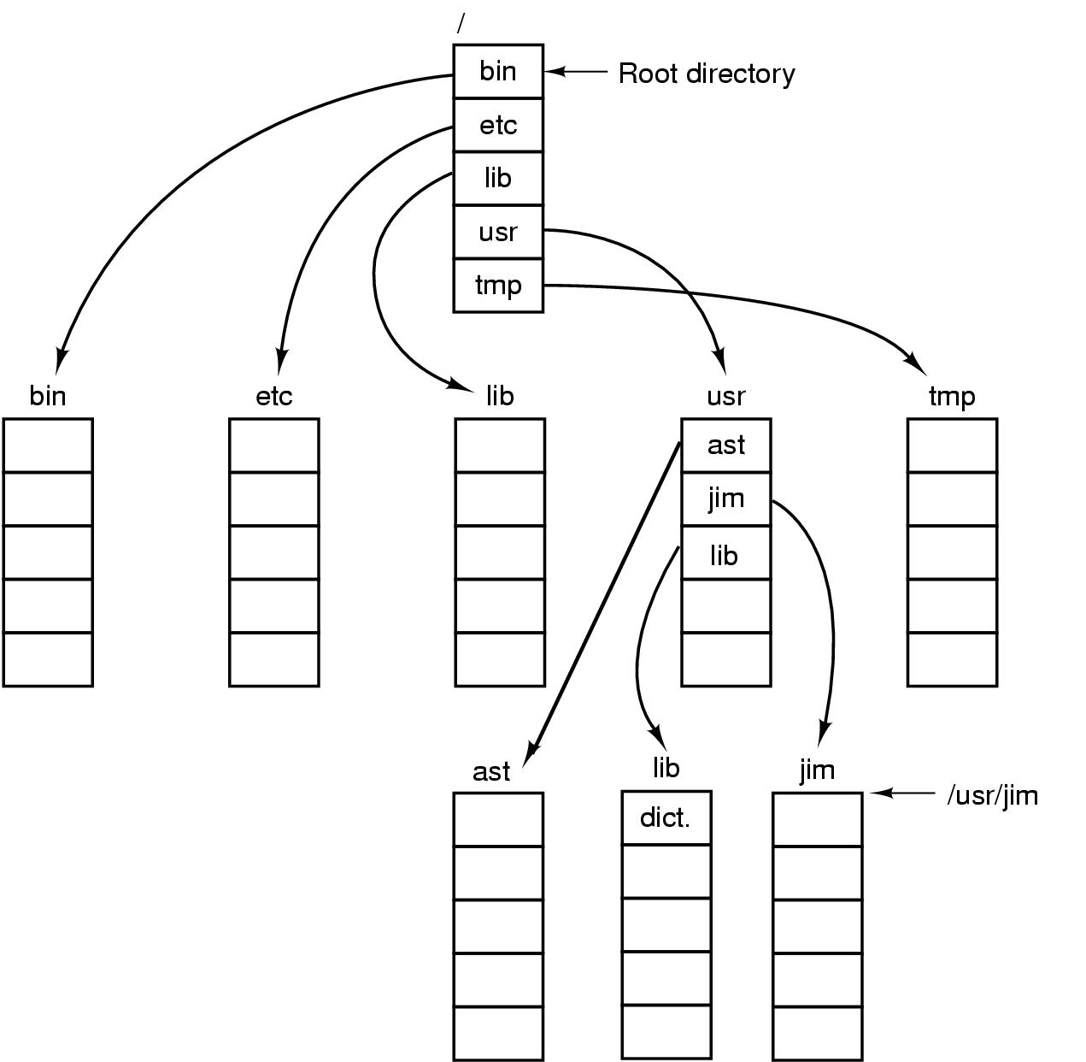
UNIX Dizin Ağacı
.

Slide 33
Dizin İşlemleri
Opendir, bir işlem yapılmadan önce, dizin akışı (stream) açılır.
Create, dizin oluşturur.
Readdir, açılan dizindeki bir sonraki elemanı döndürür.
Delete, dizini siler, silinecek dizin boş olmalıdır.
Rename, dizini yeniden adlandırır.
Closedir, işlemler bittikten sonra dizin akışı kapatılır.
Link, dizini başka bir dizine bağlar.
Unlink, bağlantıyı kaldırır.

Slide 34
Disk Yapısı
Dosyalar diskte saklanır.
Diskler bir veya daha fazla bölümden (partition) oluşabilir.
Diskin her bir bölümünde ayrı dosya sistemi olabilir.
Diskin ilk (sıfırıncı) sektörü, ana önyükleme kaydıdır (master boot record).
MBR, bilgisayarın açılışında (boot) kullanılır.
MBR'nin sonunda bölüm tablosu (partition table) bulunur.
Tabloda her bölümün başlangıç ve bitiş adresleri bulunur.
Bölümlerden sadece biri, etkin (active) olarak işaretlenebilir.

Slide 35
Bilgisayar Açılış (Boot)
BIOS (Basic input output system), MBR'yi okur, yürütür.
MBR aktif bölümü bulur ve ilk bloğu (önyükleme bloğu) okur.
Önyükleme bloğundaki program, bölüm içinde işletim sistemini bulur, okur.
Tüm bölümler (partition) bir önyükleme bloğuyla başlar.

Slide 36
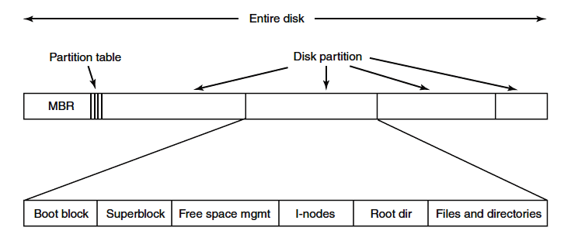
Dosya Sistemi Düzeni (Layout)
.

Slide 37
Dosya Sistemi Düzeni (Layout)
Boot block:
  Diskin ilk bloğu. Önyükleyici kodunu içerir.
  İşletim sistemi çekirdeğini belleğe yükler ve başlatır.
Superblock:
  Dosya sistemi hakkında bilgi içerir.
  Boyutu, boş alan yönetimi, blok boyutu gibi.
Free Space Management:
  Diskte bulunan boş blokları takip eder.
  Dosya sistemini düzenli tutar, parçalanmayı azaltır.
  Disk alanını verimli kullanır.

Slide 38
Dosya Sistemi Düzeni (Layout)
i-nodes:
  Dosya ve dizinler hakkında bilgi içerir.
  Boyut, izinler, sahiplik, zaman damgaları ve diskteki konumu gibi.
Root directory:
  Dosya sistemi hiyerarşisinde en üstte bulunan dizin.
  Dosya ve dizinlere erişim için başlangıç noktası.
Files:
  Kalıcı olarak saklanması gereken verileri içerir.
Directory:
  Gezinme ve yönetim için dosyaları yapılandırır ve gruplar.

Slide 39
Blokların Dosyalara Tahsisi
En önemli uygulama sorunu.
Yöntemler
  Bitişik yer (contiguous) tahsisi.
  Bağlı liste (linked list) kullanılarak tahsis.
  Tablo (table) kullanılarak tahsis.
  I-nodes.

Slide 40
Bitişik Yer Tahsisi
Dosyaya diskte bitişik boş bloklar atanır.
Basit bir yöntem, okuma performansı iyi. ☺
Dahili parçalanma nedeniyle disk alanı boşa harcanır.
Büyük dosyalara yer tahsisi zordur.
Dosyadaki ilk bloğu bulmak için sadece bir seek komutu yeterli.
Disk kullanıldıkça zamanla parçalanır (fragmented).
CD-ROM, dosya sistemi boyutu sabit olduğundan bitişik yer tahsisi.

Slide 41
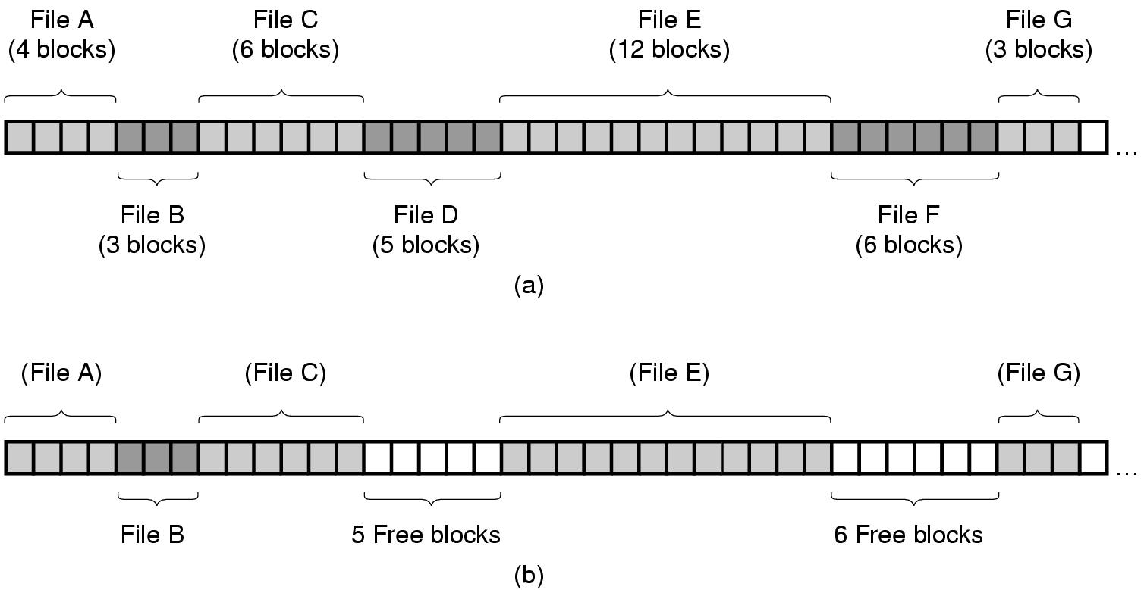
Bitişik Yer Tahsisi
7 dosya için bitişik yer tahsisi.
D ve F silindikten sonra diskin durumu.

Slide 42
Bağlı Liste Kullanılarak Yer Tahsisi
İşaretçiler ile disk blokları birbirine bağlanır.
Bitişik yer tahsisinin kısıtlamalarını çözer.
Dahili parçalanmayı en aza indirir. ☺
Disk alanı dinamik ve verimli olarak kullanılır. ☺
Verilere erişim daha yavaş. ☹
Uygulanması daha karmaşık.
İşaretçileri saklamak için ekstra bellek maliyeti gerekir.

Slide 43
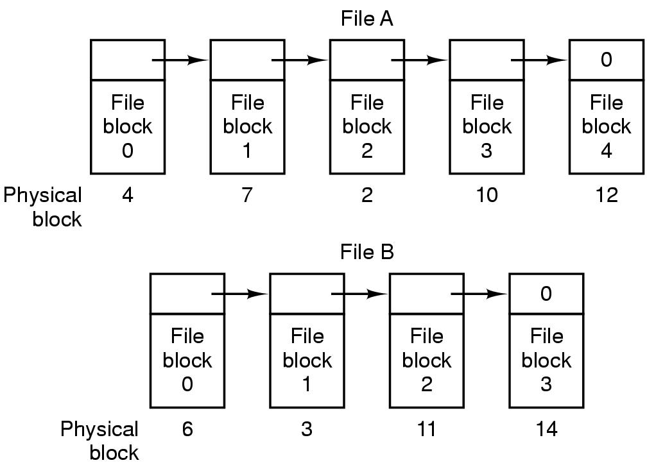
Bağlı Liste Kullanılarak Yer Tahsisi
Bağlı liste yapısında tutulan disk bloklarından oluşan iki örnek dosya.

Slide 44
Tablo Kullanılarak Yer Tahsisi
Disk bloklarını gösteren işaretçiler bir tabloda saklanır.
Bağlı liste yöntemine kıyasla,
  Verilere erişim daha hızlı.
  Bellek gereksinimi daha az.
Uygulaması daha karmaşık.
Dahili parçalanmaya neden olabilir.
Örnek: File Allocation Table (FAT)

Slide 45
Tablo Kullanılarak Yer Tahsisi
Tüm tablo bellekte tutulur! ☹
Ölçeklenebilir değil! (not scalable) ☹
Tablo boyutu, disk boyutu ile doğru orantılı.
Tablonun boyutu gerçekten çok büyük.
Örneğin,
  blok boyutu 1 KB olsun.
  disk boyutu 200 GB olsun.
  Tablo için 800 MB gerekir.

Slide 46
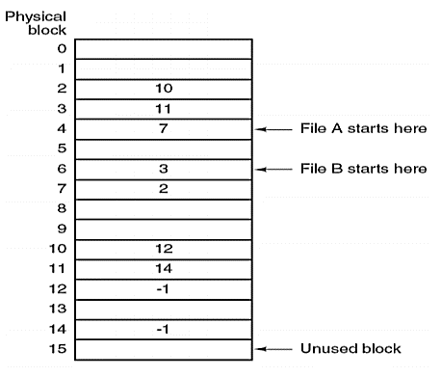
Tablo Kullanılarak Yer Tahsisi
Ana bellekte tutulur.
Tablo kullanılır.
Örnek iki dosyanın gösterimi.
A: 7 2 10 12 -1
B: 3 11 14 -1

Slide 47
I-nodes
i-düğüm tablosu kullanılır.
Dahili parçalanmayı en aza indirir.
Disk alanının esnek bir şekilde tahsis edilmesini sağlar.
Meta verileri yönetmek için esnek ve verimli bir yöntem sağlar.
Uygulanması daha karmaşıktır.
i-düğümleri saklamak için ekstra bellek gerektirir.
Disk kafasının daha fazla hareket etmesine neden olabilir.

Slide 48
I-nodes
Veri yapısını yalnızca açık dosyalar için bellekte tutar. ☺
Veri yapısı, blokların adreslerini ve dosyaların özniteliklerini saklar.
K aktif dosya, dosya başına N blok, en fazla KN blok bellekte yer kaplar.
Disk boyutu ile orantılı olarak büyüme sorununu çözer. ☺
N ne kadar büyük olabilir?
Tablodaki son satır, diğer disk bloklarına işaret eder.
i-node büyüklüğü sabittir!

Slide 49
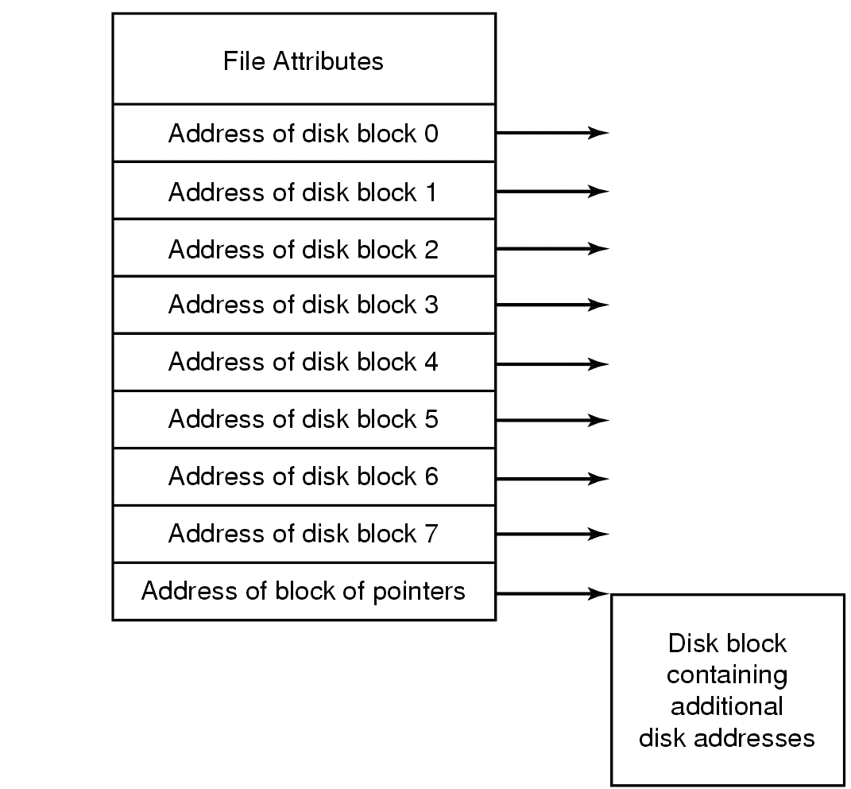
Örnek I-node
.

Slide 50
Dizinler
Dizinin diskteki adresini bulmak için,
  İlk bloğun adresini (bitişik yer tahsisi).
  İlk bloğun sayısını (bağlı liste kullanarak yer tahsisi).
  i-node sayısını (i-nodes) bilmek gereklidir.

Slide 51
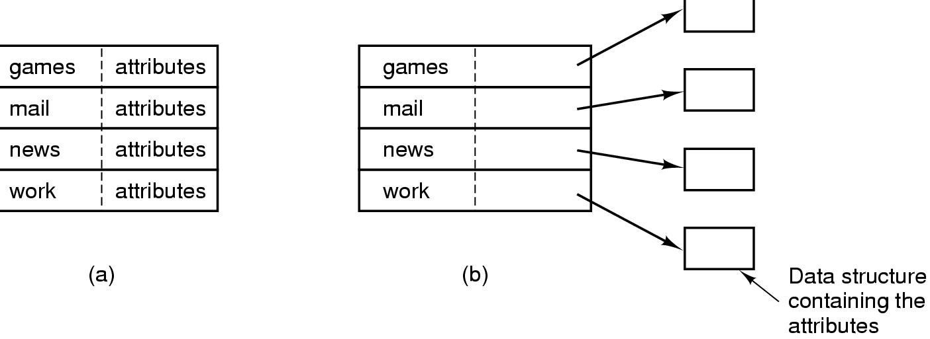
Dizinler
disk adresleri ve öznitelikleri tutan sabit boyutlu girdiler. (DOS)
her girdi öznitelikleri içeren bir i-node'u işaret eder. (Unix)

Slide 52
Dizinler
Değişken uzunluklu dosya/dizin adları?
Çok uzun adlar problem.! ☹
İki yaklaşım var.
  Sabit başlık ve ardından değişken boyutlu alan kullanılır.
  Yığın kullanılır.

Slide 53
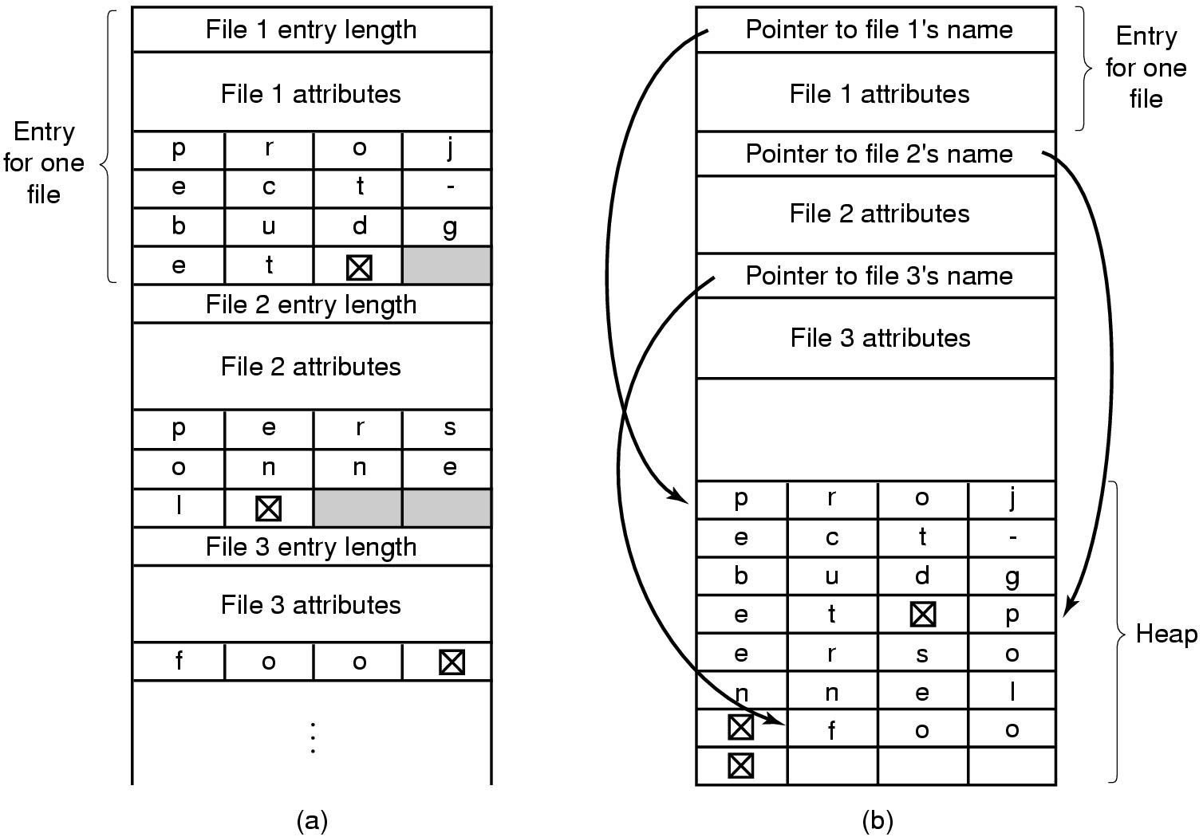
Dizinler - Uzun Dosya Adları
(a) Sabit başlık, değişken boyutlu alan. (b) Yığın içinde.

Slide 54
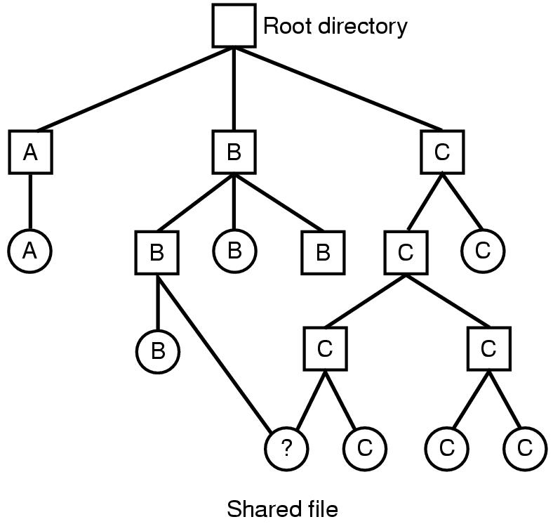
Paylaşımlı Dosyalar
Paylaşımlı dosya içeren dosya sistemi.
? paylaşımlı dosyadır.
Yönlendirilmiş döngüsüz ağaç.
Directed acyclic graph (DAG).

Slide 55
Paylaşımlı Dosyalar
B yeni blok eklerse, C nasıl haberdar olur?
Paylaşımlı dosyalar için özel i-node yapısı kullanılır.
Sembolik bağlantı (symbolic link) kullanılır.
  Dosyanın sahibi C ise, B dizinine özel bir dosya konulur.
  Bağlı (linked) olduğu dosyanın yolunu (path) içerir.

Slide 56
I-node Problem
C dosyayı silerse, B dosya için hala i-node'u işaret etmeye devam eder.
i-node başka bir dosya için yeniden kullanılırsa, B yanlış i-node'u gösterir.
Çözüm, i-node silinmez, sahip sayısı azaltılır.
Sembolik bağlantı sorunu çözer. ☺
  Ancak, dosya çok fazla sembolik bağlantıya sahip olabilir.
  Bunların takip edilmesi zaman alır. ☹
  Diğer makinede bir dosyaya işaret edebilir. (Büyük avantaj)

Slide 57
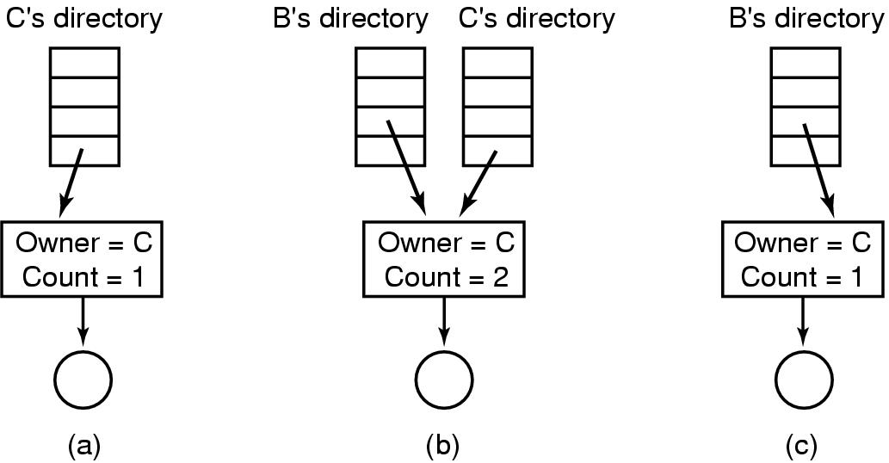
I-node Problem
Bağlamadan (a) önce. (b) sonra. (c) sahibi dosyayı sildikten sonra.

Slide 58
Günlük Olarak Yapılandırılmış Dosya Sistemi
Log-structured file system.
Data and metadata are written sequentially to circular buffer, called a log.
Disk işlemlerini bir günlük veya güncelleme dizisi olarak kayıt eder.
Rastgele disk erişiminden kaçınarak, yüksek performans sağlar.
  Geliştirilmiş yazma performansı, ☺
  Basitleştirilmiş disk alanı yönetimi ve
  Verimli disk alanı kullanımı sağlar.
Günlük düzgün bir şekilde korunmaz ise,
  Potansiyel veri kaybı. ☹
  Daha yüksek ek maliyet.

Slide 59
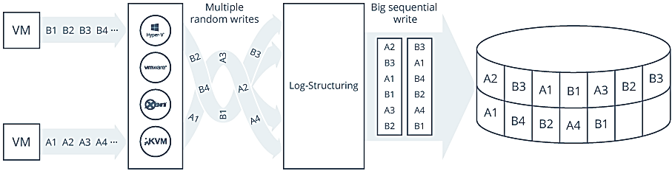
Günlük Olarak Yapılandırılmış Dosya Sistemi
A log is a database file that contains the history of operations.

Slide 60
Günlük Olarak Yapılandırılmış Dosya Sistemi
İşlemci daha hızlı, disk ve bellek daha büyük,
  Ancak; disk arama süresi kısa değil.
Diske yazma işlemleri optimize edilmeli.
Daha büyük önbellek kullanılarak, okuma işlemi önbellekten yapılabilir.
i-node eşlemeleri diskte tutulur, önbelleğe alınabilir.
Disk log-collect olarak yapılandırılır, ve
  Günlükler periyodik olarak diskteki bir kesime (segment) gönderilir.
Kesim, içerik özetine sahiptir (i-nodes, dizinler ..).

Slide 61
Günlük Olarak Yapılandırılmış Dosya Sistemi
Temizleyici iş parçacığı,
  Günlük dosyasını sıkıştırır.
  Kesimi mevcut i-nodes'lar için tarar.
  Kullanılmayanları atar.
  Mevcut olanları belleğe gönderir.
Yazıcı iş parçacığı,
  Mevcut olanları yeni kesime yazar.
Çoğu dosya sistemiyle uyumlu değil. ☹
Kullanılmıyor. ☹

Slide 62
Günlük (journaling) Dosya Sistemleri
Diske kaydedilmeden önce, değişikliklerin günlüğünü tutar.
Çökme veya sistem arızası durumunda dosya sistemi kurtarılabilir.
Sağlam ve güvenilir bir dosya sistemi sağlar. ☺
Günlük tutma işlemi nedeniyle,
  Disk G/Ç maliyeti artar.
  Performans düşer.

Slide 63
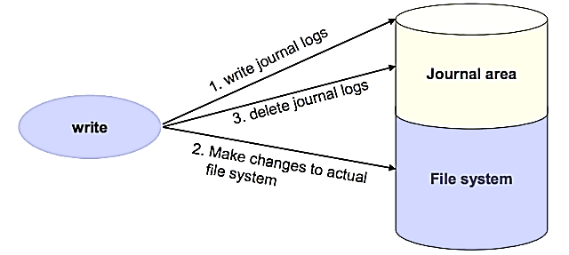
Günlük (journaling) Dosya Sistemleri
Journal contains information about changes made to another object.

Slide 64
Günlük (journaling) Dosya Sistemleri
İşlemleri gerçekleştirmeden önce günlük tutar, günlüğü diske yazar.
Windows (NTFS), Linux (ext3), Apple (HFS Plus) kullanır.
Bir dosya silineceğinde,
  Dosyayı bulunduğu dizinden kaldırır.
  i-node'u serbest i-node havuzuna bırakır.
  Disk bloklarını, boş disk blokları havuzuna gönderir.
  Bu süreçte bir çökme olursa, ortalık karışır. ☹

Slide 65
Günlük (journaling) Dosya Sistemleri
İşlemler eşgüçlü (idempotent) olmalı.
  Uygun veri yapısı kullanılmalı.
İdempotence: Bir işlem kaç kere gerçekleştirilirse gerçekleştirilsin, aynı sonuç elde edilir.
Blok n'yi serbest bırak, idempotent bir işlemdir.
Bir listenin sonuna, serbest bırakılmış bloklar eklemek idempotent değildir.

Slide 66
Sanal Dosya Sistemleri
Virtual file system
Farklı dosya sistemlerine erişim için ortak bir arayüz sağlar.
Farklı dosya sistemlerinin aynı disk üzerinde bulunmasına izin verir.
Esnek ve ölçeklenebilir bir dosya sistemi sağlar.
Farklı disk düzenlerini ve dosya sistemi türlerini işleyebilir,
  Artan karmaşıklık.
  Ek bir soyutlama katmanı.
  Düşük performans.

Slide 67
Sanal Dosya Sistemleri
Windows,
  Dosya sistemi sürücüleri tanımlar.
Unix,
  Sanal dosya sistemine entegre olur.
  Kullanıcılar VFS sistem çağrıları yapar.
  Alt seviye çağrılar, gerçek dosya sistemine yapılır.
Ağ dosya sistemini (network file system) destekler.
  Dosya başka bir makinede olabilir.

Slide 68
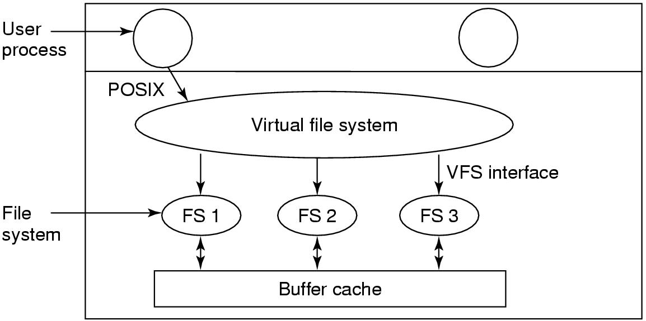
Sanal Dosya Sistemleri
.

Slide 69
Sanal Dosya Sistemi Nasıl Çalışır
Dosya sistemi VFS'ye önyükleme sırasında kaydolur.
Kayıt sırasında dosya sistemi,
  VFS'nin istediği fonksiyon çağrılarının adres listesini sağlar.
VFS, dosya sisteminden i-node bilgisini alır ve bir v-node'a yerleştirir.
Süreç için dosya tanımlayıcı (file descriptor) tablosuna ekler.
Süreç bir çağrı yaptığında (read, write ..),
  Fonksiyon işaretçileri somut fonksiyon çağrılarına işaret eder.

Slide 70
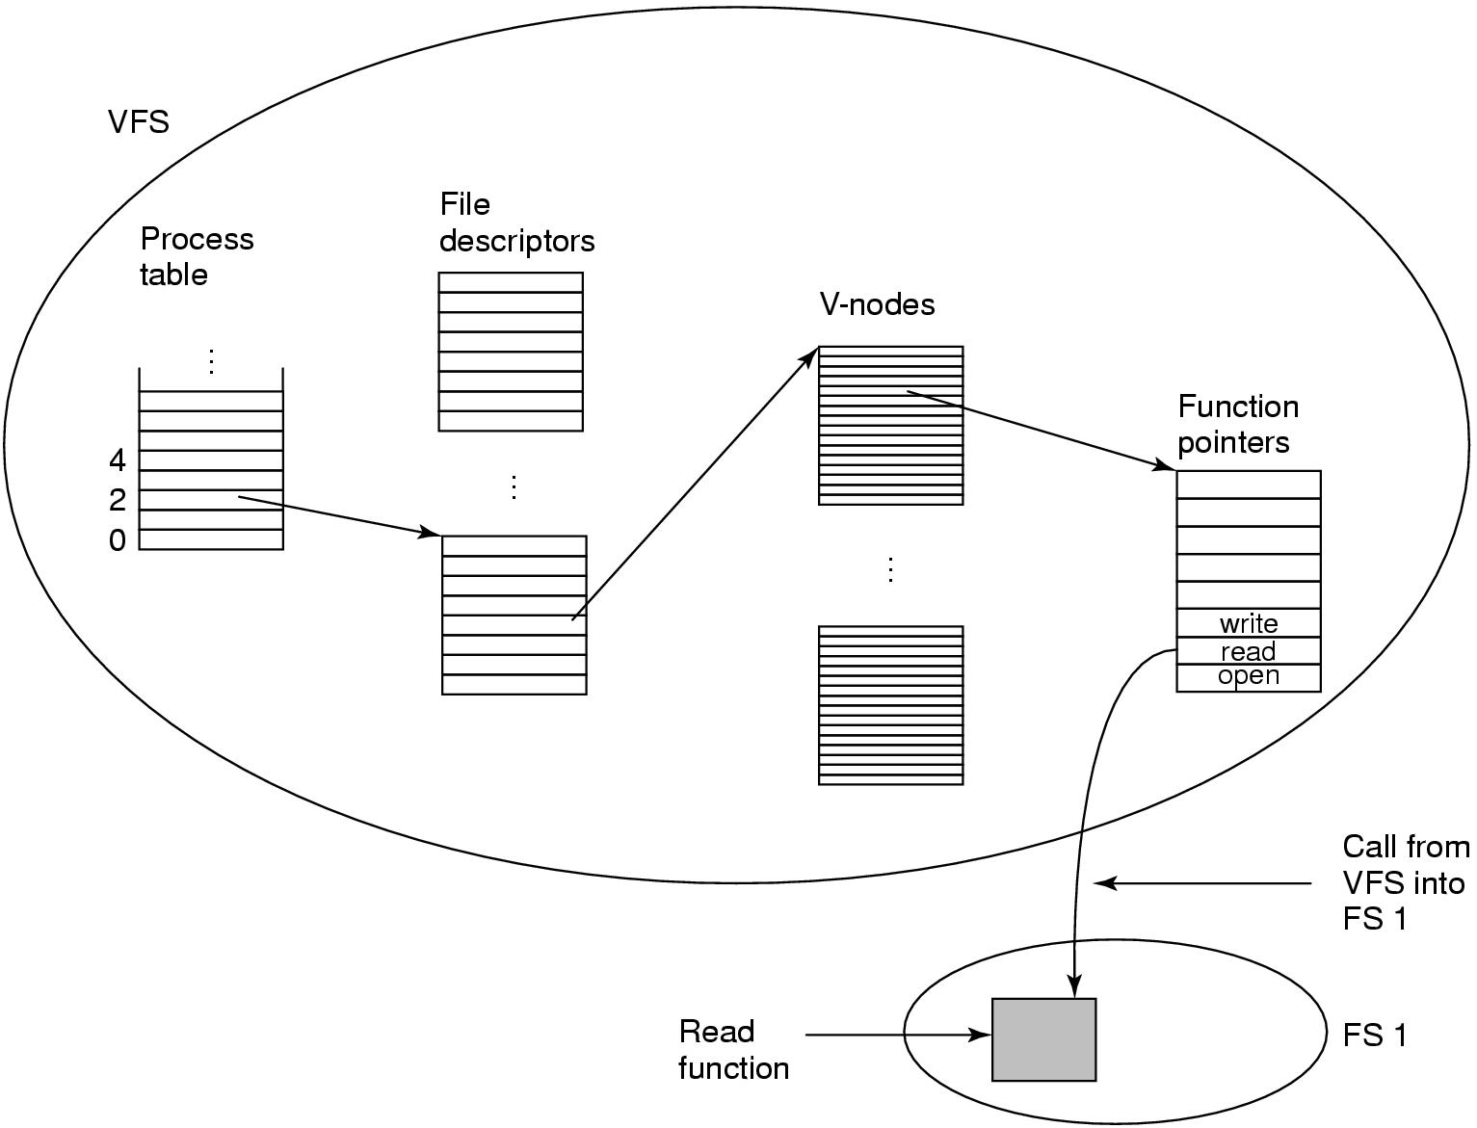
Sanal Dosya Sistemleri
Kullanılan veri yapıları.
  V-nodes.
  Fonksiyon işaretçileri.
  Süreç tablosu.
  Dosya tanımlayıcıları.

Slide 71
Ağ Dosya Sistemi
Network file system.
Ağlar üzerinden uzak dosyalara erişim için yazılım arayüzü.
SunOS’un bir parçası iken, endüstri standardı oldu.
Ethernet üzerinden UDP/IP veya TCP/IP ile kullanılabilir.
Uzakta bir dizin, yerel bir dosya sistemi dizinine bağlanır (mount).
Farklı makineler, işletim sistemleri ve ağ mimarilerinde çalışabilir.
Bu bağımsızlık,
  XDR (eXternal Data Representation) protokolü ve
  RPC (remote procedure call) kullanılmasıyla elde edilir..

Slide 72
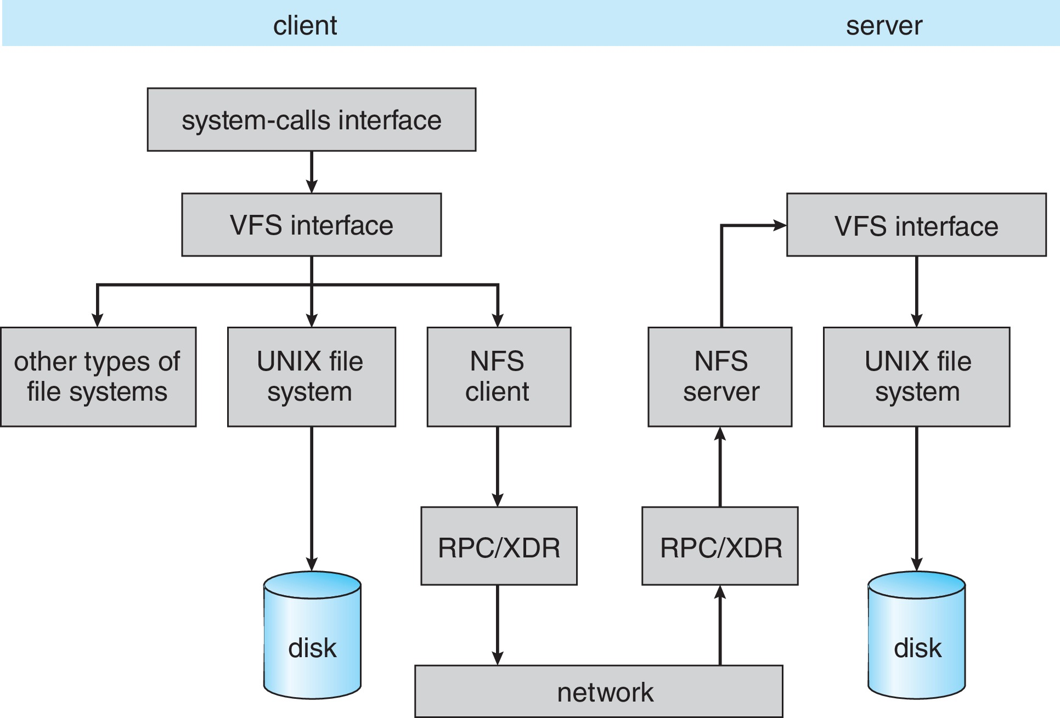
Ağ Dosya Sistemi
Network file system.
VFS arayüzü.
NFS sunucusu.
NFS istemcisi.

Slide 73
Dosya Sistemi Yönetimi ve Optimizasyonu
Disk alanı yönetimi
Dosya sistemi yedekleme
Dosya sistemi tutarlılığı
Dosya sistemi performansı

Slide 74
Disk Alanı Yönetimi
Bitişik olması gerekmeyen, sabit boyutlu bloklar kullanılmalı.
Dosyalar ardışık bayt serisi olarak saklanırsa,
  Dosya büyüdüğünde taşınması gerekir!
Optimum (en iyi) blok boyutu nedir?
  Dosya boyutu dağılımı bilinmeli.
Dosya sistemi tasarlarken genel (generic) düşünülmeli.

Slide 75
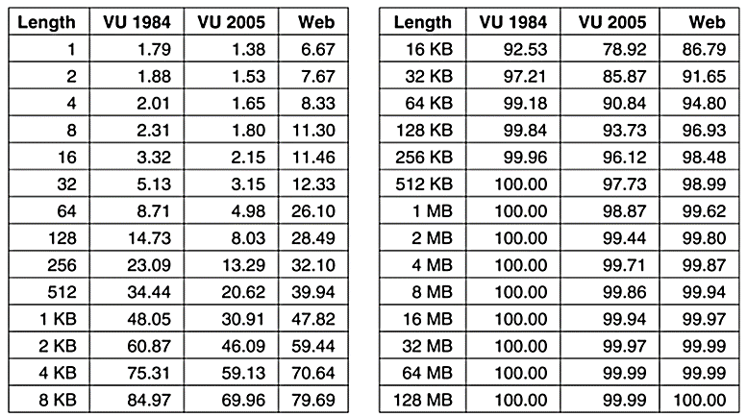
Disk Alanı Yönetimi
Verilen boyuttan küçük olan dosyaların yüzdesi. (VU örnek bir sunucu)

Slide 76
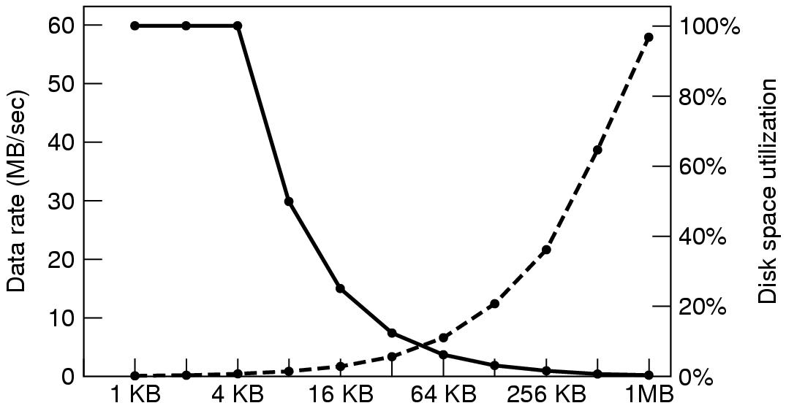
Disk Alanı Yönetimi
Düz eğri veri hızını, kesikli eğri verimliliği gösterir. Dosya boyutu 4 KB.

Slide 77
Disk Alanı Yönetimi
Büyük blok boyutu,
  Daha iyi alan kullanımına,
  Daha kötü aktarım (transfer) hızına neden olur.
Alan ve veri hızı birbiriyle ters orantılı (trade-off).
Kesin iyi bir çözüm yok (Nature wins this time).
Disk yeterince büyükse, büyük blok boyutu (64 KB) kullanılmalı.

Slide 78
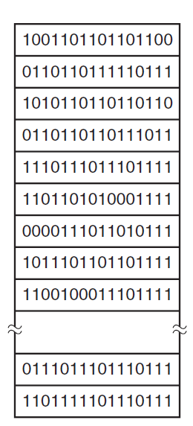
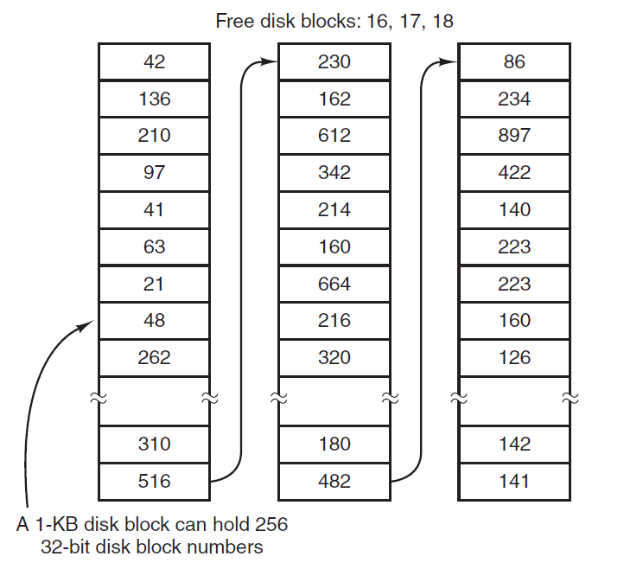
Boş Blokların İzini Tutma
(a) Bağlı liste (b) biteşlem olarak.

Slide 79
Boş Blokların İzini Tutma
Bağlı liste yapısı ~1,9 milyon bloğa ihtiyaç duyar.
Biteşlem yapısı ~60.000 bloğa ihtiyaç duyar.
Herhangi bir anda bellekte sadece bir işaretçi bloğuna ihtiyaç vardır.
Bloğu doldur, bir tane daha al.

Slide 80
Disk Kotaları
Açık dosyalar tablosundaki satır (entry),
  Kota tablosuna işaret eder.
Her açık dosya için bir satır var.
Kullanıcıların disk kotasına sınır (soft, hard) konulabilir.

Slide 81
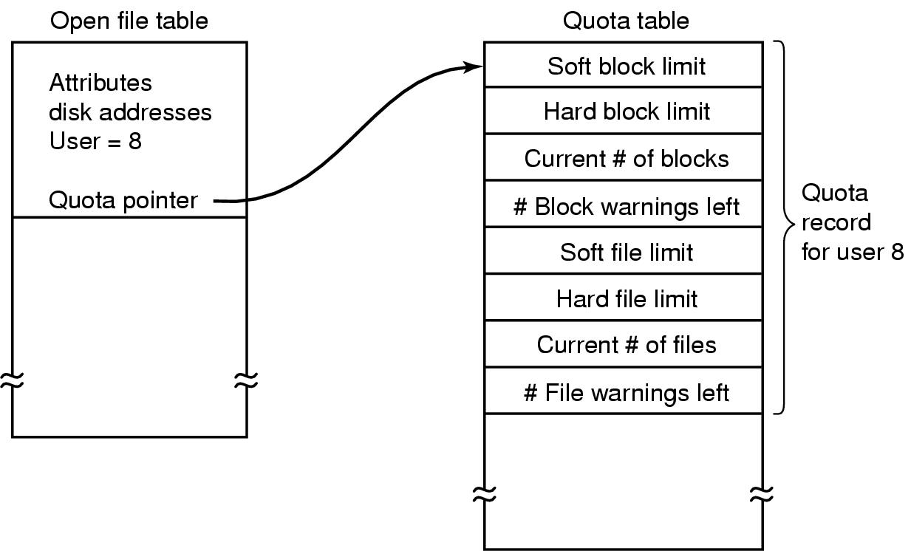
Disk Kotaları
Kota tablosunda kullanıcı (user) bazlı izlenir.

Slide 82
Dosya Sistemi Yedeklemeler
Yedeklemeler iki olası sorundan dolayı yapılır.
  Felaketten (disaster) kurtulmak için (disk çökmesi).
  Dikkatsizlik sonucu (yanlışlıkla silinen dosya).
Teypler yüzlerce GB veri tutar ve çok ucuzdur.
Tüm dosyaları yedeklemeye gerek yok.
Geçici dosyaların yedeklenmesi gerekmez.
Özel dosyaların (G/Ç) yedeklenmeye ihtiyacı yoktur.

Slide 83
Kademeli Olarak Yedekleme
Son dökümden (dump) sonra değiştirilen dosyaların haftalık/aylık listesi.
Dosya sistemini geri yüklemek için tam döküm gerekli.
Değiştirilmiş dosyaları döküme dahil etmek için iyi algoritmalar gerekli.
Sistem kullanılırken döküm performans açısından zor.
Anlık görüntü (snapshot) algoritmaları mevcut.

Slide 84
Döküm Stratejileri - Fiziksel
Fiziksel olarak tüm her şey dökülür, kaydedilir.
Uygulaması basit.
Kullanılan bloklar için blok numaraları teybe yazılmalı.
İşletim sistemi kullanılmayan blokların listesini tutar.
Disk denetleyicisi,
  Kötü (bozuk) blokları algılamalı ve değiştirmelidir, veya
  Nerede olduklarını bilmelidir.
  İşletim sistemi kötü (bozuk) blokların listesini tutar.

Slide 85
Döküm Stratejileri - Fiziksel
Uygulaması kolay.
Belirli bir dizini atlayamaz (skip).
Kademeli dökümler yapamaz (incremental).
Dosyalar tek tek geri yüklenemez.
Mantıksal döküm stratejisi daha yaygın kullanılır.

Slide 86
Döküm Stratejileri - Mantıksal
Verilen zamandan sonra değişen dosyaları/dizinleri özyinelemeli döker.
Dosyaları/dizinleri değiştirilmiş dosya/dizine giden yola döker.
Bu sayede yolu (path) farklı bir bilgisayarda geri yüklenebilir.
Tek bir dosyayı geri yükleyebilir.

Slide 87
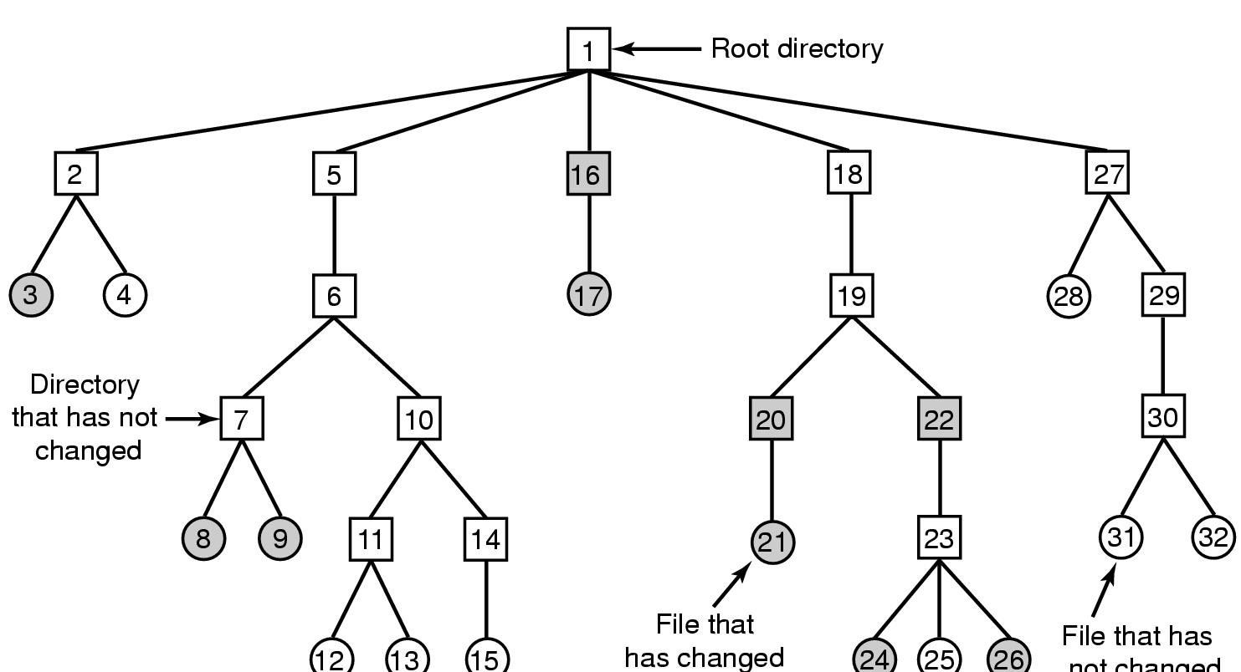
Dosya Sistemi Yedekleme
Kareler dizinleri, daireler dosyaları gösterir. Gölgeli öğeler, son dökümden bu yana değiştirilenler. Her dizin ve dosya, i-node numarasıyla etiketlenir.

Slide 88
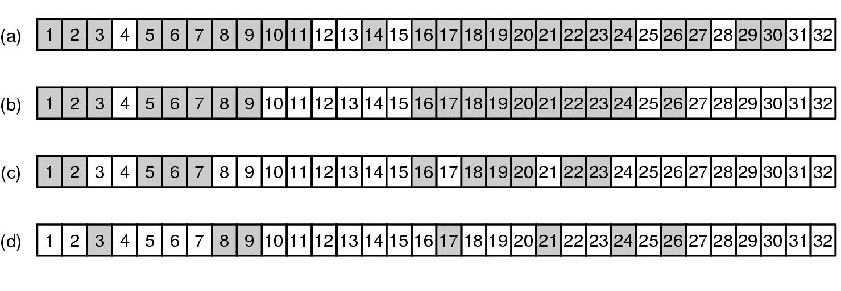
Mantıksal Döküm Algoritması
i-node tarafından indekslenmiş biteşlem kullanılır.
Aşama 1: kökte başlar ve değiştirilen tüm dosyalar için bitleri işaretler (a).
Aşama 2: ağacı gezer, değişiklik olmayan dizinlerin işaretini kaldırır (b).
Aşama 3 - i-node’ları gözden geçirir ve işaretli dizinlerin dökümünü alır (c).
Aşama 4 - döküm dosyaları (d).

Slide 89
Diskteki Dosyayı Geri Yükleme
Diskte boş dosya sistemi ile başlanır.
Son alınan tam döküm geri yüklenir.
Önce dizinler, sonra dosyalar.
Ardından kademeli olarak dökümler geri yüklenir.

Slide 90
Dosya Sistemi Tutarlılığı
Blokların tümü yazılmadan önce kilitlenme/kaza (crash),
  Dosya sistemini tutarsız bir durumda bırakır.
Tutarlılığı kontrol etmek için yardımcı programlara ihtiyaç var.
  Unix'te fsck, Windows'ta scandisk.
Bir dosyada bir blok kaç kez bulunur?
Bir blok boş alanların tutulduğu listede kaç kez var?
Cihaz tüm i-node’ları okur, sayaçları artırır.

Slide 91
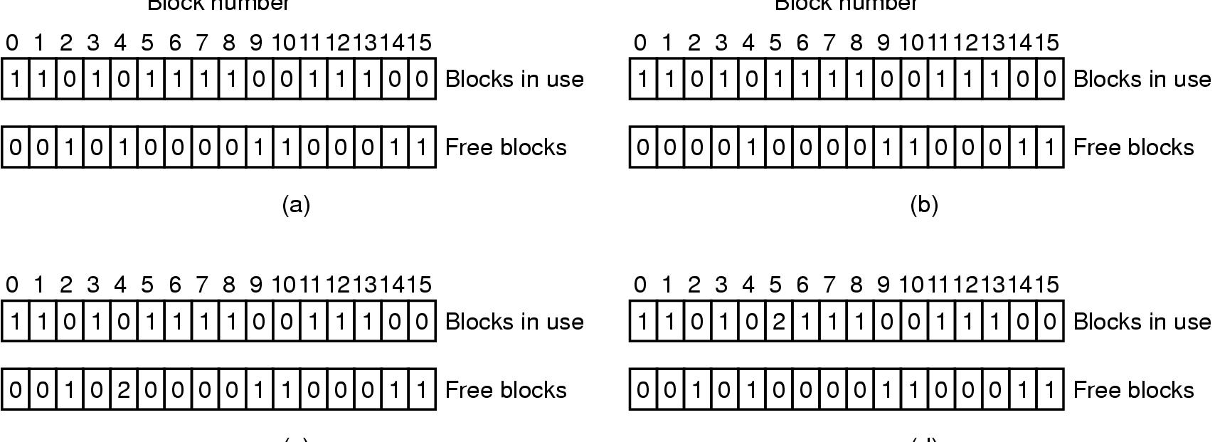
Dosya Sistemi Tutarlılığı
(a) Tutarlı. (b) Eksik blok. (c) Yinelenen blok. (d) Yinelenen veri bloğu.

Slide 92
Dosya Sistemi Tutarlılığı Çözüm
Eksik blok (b) - serbest listeye konulur.
Yinelenen blok (c) - serbest liste yeniden oluşturulur.
Yinelenen veri bloğu (d) - kullanıcı bilgilendirilir.

Slide 93
Dosya Sistemi Tutarlılığı
Bloklar yerine dosyalara bakılır.
Dosya başına bir sayaç tablosu kullanılır.
Kök dizinde başlar, dosya bir dizinde göründüğünde sayaç artırılır.
Sayaçlar i-node’lardan gelen bağ (link) sayısıyla karşılaştırılır.
  Tutarlı olmak için aynı olmak zorunda.

Slide 94
Dosya Sistemi Performansı
Bellekten sözcük (word) okuma: 32 ns.
Disk erişimi: 5-10 ms arama (seek) + 100 MB/sn aktarım (transfer).
Bellekte önbellek blokları tutulur.
Yönetmek için hash tablosu (cihaz, disk adresi).
Önbellek bloklarını değiştirmek için algoritmaya ihtiyaç var.
  Sayfalama (page replacement) algoritmaları kullanılır.

Slide 95
İleriyi Okuma (Read Ahead)
Önbelleğe almak için k bloğu okunduğunda,
  k+1 bloğu önbellekte değilse, onu da okur.
Yalnızca sıralı dosyalar için geçerlidir.
Dosya sıralı mı, rastgele mi olduğunu belirlemek için bir bit kullanılır.

Slide 96
Disk Kol Hareketini Azaltmak
Sıralı olarak erişilecek bloklar birbirine yakın yerleştirilmeye çalışılır.
Bellekte bir biteşlem tutarak yapmak kolaydır,
  Blokları boş liste ile arka arkaya yerleştirmek gerekir.
Önbellek bloğu 1 KB ise, yer tahsisi boşlar listesinden 2 KB halinde yapılır.
Ardışık bloklar, aynı silindire konulmaya çalışılır.

Slide 97
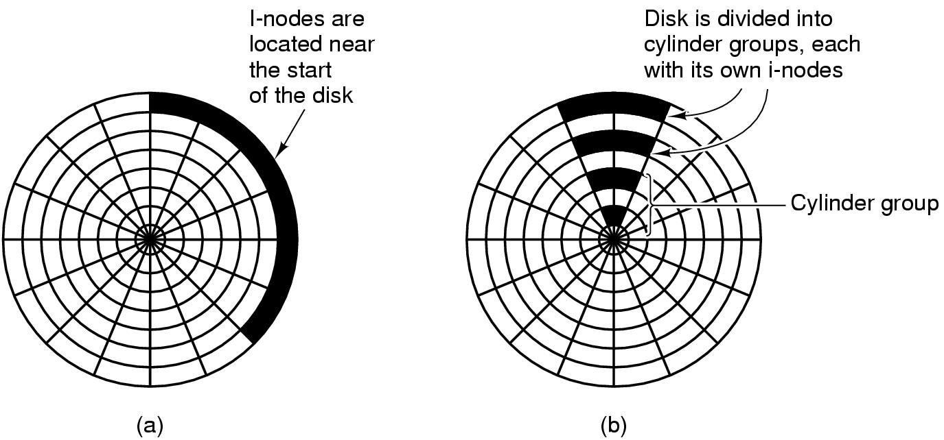
Kol Hareketini Azaltmak
(a) Diskin başına yerleştirilen I-nodes. (b) Disk, her biri kendi blokları ve i-nodes'leri olan silindir gruplarına bölünmüştür.

Slide 98
Diski Birleştirme (Defragmentation)
Başlangıçta, dosyalar diske bitişik olarak yerleştirilir.
Zamanla delikler, boşluklar (hole) oluşur.
Windows
  defrag, bir dosyanın farklı bloklarını bir araya getirir.
Linux
  defrag işlemini desteklemez.
  Farklı dosyalar birbirine uzak yerleştirilir.

Slide 99
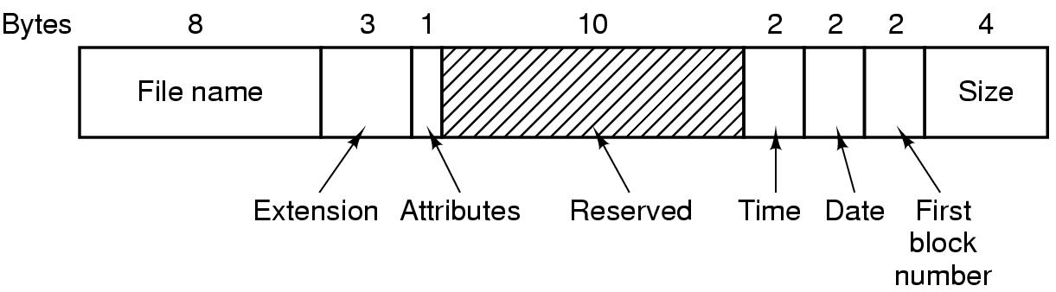
MS-DOS Dosya Sistemi Dizini
.

Slide 100
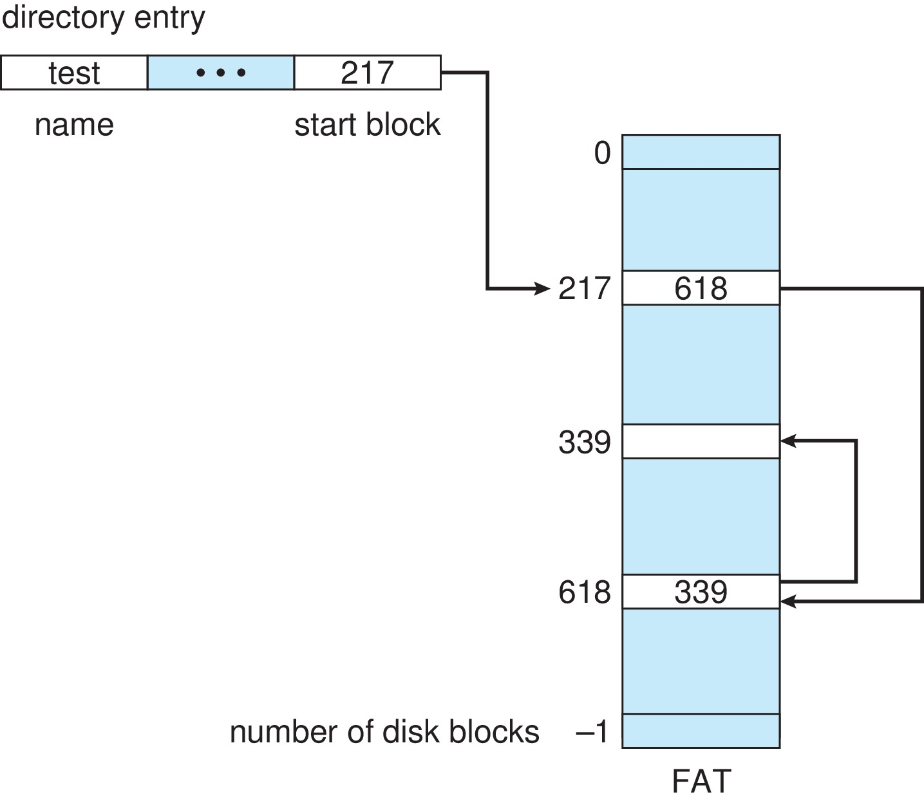
File Allocation Table
.

Slide 101
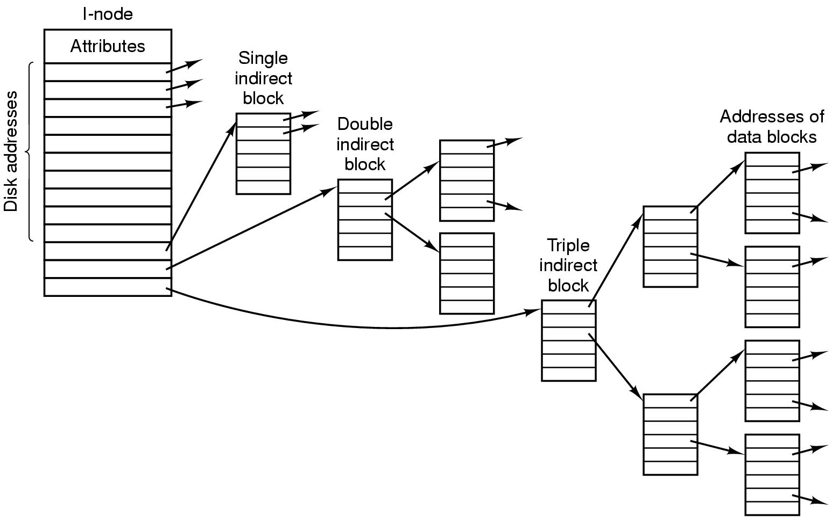
UNIX i-node
.

Slide 102
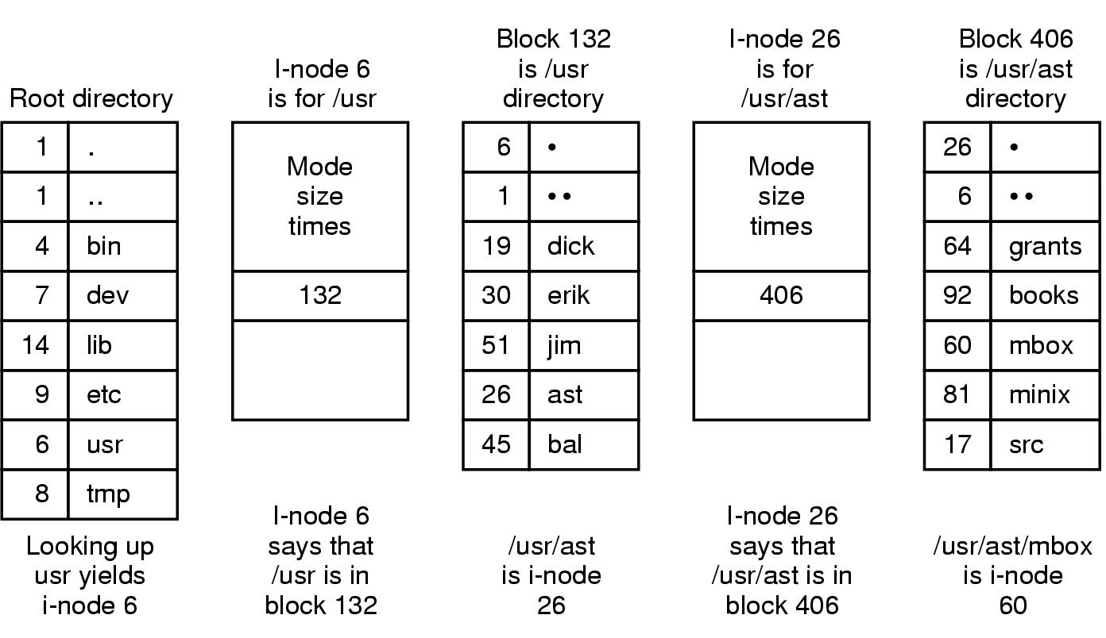
/usr/ast/mbox.conf Arama Adımları
.

Slide 103
SON

